Slide 1
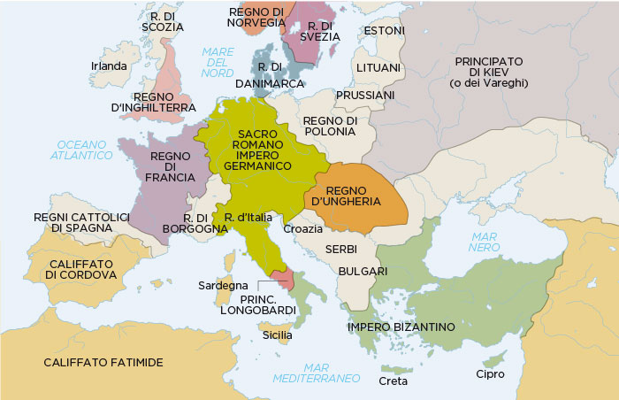
Le trasformazioni dopo il Mille/2

Slide 2
Il feudalesimo /il vincolo feudale
Rafforzamento interno del potere degli Stati:
finisce il processo di disgregazione
Sistema di alleanze tra i Signori:
rapporti tra potere centrale e locale
Il Feudalesimo:
Feudo aka Beneficio.
Dopo il Mille cambia la relazione
Non più compenso per il servizio militare prestato
Il vassallo (nobili, abati, città) signore di quella terra
Legame tra poteri e non più tra persone
La gerarchia ingloba i signori di banno

Slide 3
Il feudalesimo/il diritto feudale
Ereditarietà dei benefici:
la concessione non è più personale ma definitiva
Equilibrio tra i poteri:
centrale vs locale

Slide 4
Feudalesimo/Espansione normanna
Prima spinta vichinga a Est in Russia
Inizio X secolo: primo insediamento in Francia
1030: Guglielmo d'Altavilla duca di Melfi
vassallo di Salerno, territori tolti ai Bizantini
Il papa riconosce Roberto il Guiscardo
1066: conquista dell'Inghilterra: forte potere centrale
1130: Ruggero fonda il Regno di Sicilia.
Aggrega domini conquistati dai mercenari normanni al soldo di bizantini (Puglia e Calabria) e longobardi (Benevento, Salerno, Capua). Al sud ci sono anche i musulmani in Sicilia e città autonome (Napoli, Capua, Amalfi). Il regno fonda le tre tradizioni

